Slide 1
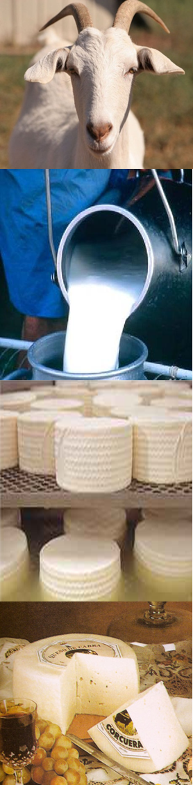


Slide 2

Innovación del tipo social-productiva en torno a la Articulación de la oferta de leche de los ganaderos de la Pampa del Tamarugal para la producción de quesos de cabras con sabores regionales.
Ejecutor de la iniciativa Universidad Arturo Prat

Slide 3
Nomina de Investigadores y Asociados
Investigadores
Asociados
María Isabel Oliva Ekelund, Jefe de Proyecto
José Delatorre Herrera, Jefe de Proyecto Alterno
Karen Sandoval Olavarría, Investigador Principal
Tristán Olmedo Flores, Extensionista
Mónica Del Pilar Rubina Jeldes
Jovita Natalia Vargas Vargas
Sonia Doris Chanez Vargas
Martín Sandoval Mollo
Jesús Feliciano Mollo Gómez
Yamir Eduardo Chanez Vargas

Slide 4
RESUMEN
Este proyecto tiene como objetivo promover una innovación del tipo social-productiva, articulando a los ganaderos de la Pampa del Tamarugal en torno a la oferta de leche para la producción de quesos de cabras, incorporando la Estación Experimental Canchones como centro de investigación, aprendizaje y capacitación en estas competencias, utilizando la infraestructura financiada por el gobierno regional.
Se articulará a los ganaderos asociados al proyecto, de modo de que ellos acopien la leche en condiciones higiénico-sanitaria y sea la Universidad quien maquile la producción de quesos.

Slide 5

Se apoyarán las actividades productivas de los ganaderos en manejo sanitario, manejo animal, manejo nutricional, ordeña, manejo de la leche y acopio de leche, paralelamente apoyará la creación de un polo quesero organizando el acopio de leche en terrero y el desarrollo de emprendimientos productivos con el queso.
La leche será retirada y llevada a la Estación Experimental de Canchones donde será transformada en quesos de cabra semi maduro con sabores regionales.

Slide 6

Finalmente se definirán los costos asociados a la producción, precios, desarrollo de marketing y comercialización y forma de venta. Los productos obtenidos en este proyecto se transferirán, considerando como elaborar, costos de elaboración, manejo de los productos en almacenamiento entre otros, a todos los ganaderos adscritos al proyecto con miras a que en el futuro cercano sean los que emprendan con sus propios negocios.

Slide 7

OBJETIVO GENERAL
Promover una innovación del tipo social-productiva, articulando a los ganaderos de la Pampa del Tamarugal en torno a la oferta de leche para la producción de quesos de cabras bajo normas de calidad, incorporando la Estación Experimental Canchones como centro de investigación, aprendizaje y capacitación, utilizando la infraestructura financiada por el gobierno regional.

Slide 8

OBJETIVOS ESPECIFICOS
Apoyar las actividades productivas que incrementen la producción y calidad de leche de los ganaderos adscritos al proyecto.
Organización de productores en torno al acopio de leche que permita crear un nodo quesero.
Desarrollar quesos semi maduro con sabores regionales.
Establecer los canales propios de apropiabilidad, marketing y comercialización, que permitan la venta de los quesos.

Slide 9

Método objetivo 1: Apoyar las actividades productivas que incrementen la producción y calidad de leche de los ganaderos adscritos al proyecto.
Manejo animal: con la finalidad de incrementar la productividad ganadera y la producción de leche; se seleccionarán las hembras, considerando producción de leche, estado corporal, número de crías vivas y número de crías al nacimiento. Lo mencionado anteriormente se realiza mediante la utilización de registros productivos. Lo cual se harán cada 1 mes para ver la evolución de los animales, al igual se registraran cada procedimiento que se les realice a los animales.

Slide 10
Manejo sanitario: los animales en su totalidad se desparasitarán cada tres meses usando un antiparasitario de amplio espectro, IVERMECTINA 1% (1ml/50 kilos/pv). Al igual junto con la desparasitaciones se les inyectaran vitaminas para favorecer su crecimiento y producción, INVEADE ADE (1ml/crías, 2ml/adultos).

Slide 11
Manejo nutricional: el requerimiento nutricional y alimenticio de los animales va variando según su etapa de desarrollo, las hembras en periodo de preñez y posparto necesitan aumentar la ingesta calórica para favorecer el desarrollo de las crías y producción de leche, por lo que se suplementara la alimentación en estos periodos.
Para este fin, se implementaran en la estación experimental de canchones microsilos de maíz como unidad de capacitación que será utilizado para almacenar y conservar el forraje usando la metodología por Flores et al., 2014.

Slide 12
Manejo de la leche, se acopiará la leche en las parcelas de los ganaderos, una vez ordeñada siguiendo las normas de higiene será envasada para posteriormente ser congelada y acopiada a la espera de ser trasladada a la Estación Experimental de Canchones.

Slide 13
Método objetivo 2: Organización de productores en torno al acopio de leche que permita crear un nodo quesero
Para lograr este objetivo la metodología a utilizar es la realización de reuniones con todos los actores involucrados. Se buscará generar acuerdos de colaboración con los ganaderos de modo de fortalecer la idea de acopiar la leche para posteriormente producir quesos.
Un punto de acción especial es la generación de acuerdos con los ganaderos que permita hacerlos participes de los beneficios que se generarán, en torno a la producción de quesos que maquilará la Universidad Arturo Prat, donde es importante definir si los quesos obtenidos saldrán todos bajo una misma marca o serán comercializados bajo marcas individuales.

Slide 14
Dentro de la gestión también se contempla lograr acuerdos I+D para desarrollar nuevos quesos o el uso de nuevas tecnologías para poner en valor el territorio.
Finalmente se crearán los acuerdos que permitan definir la forma de comercialización de los productos obtenidos.

Slide 15
Método objetivo 3: Desarrollar quesos semi maduro con sabores regionales
La elaboración de los quesos se realizará mediante el protocolo estandarizado de producción definido en el proyecto FIC Generación de capital humano con competencias en explotación caprina. La elaboración de quesos se realizará con leche pasteurizada, y se le adicionará el starter comercial (Lactobacillus helveticus) en una relación de un 2% v/v de modo de aportar las características de sabor y aroma durante la maduración del queso semi madurado.
Se aplicará a la masa obtenida los sabores de la región como queso al Huatacay, queso al locoto, queso al orégano, queso con fruta glaseada del oasis de pica entre otros.

Slide 16
Los parámetros serán análisis fisicoquímico; pH (pHmetro); análisis proximal (AOC, 2001); color (colorímetro); análisis microbiológicos Coliformes totales y fecales por el NMP.
Análisis organolépticos; mediante análisis sensorial de los quesos con panel de jueces de expertos. Se realizará por un grupo de 5 personas expertas, entrenadas. Los quesos se evaluaran e 2 repeticiones y se consideraran atributos como: Características externas (forma del queso, consistencia, textura y color de la corteza); Característica de la pasta (textura y color), aroma, sabor y aceptabilidad general.

Slide 17
Método objetivo 4: Establecer los canales propios de apropiabilidad, marketing y comercialización, que permitan la venta de los quesos
El articular en torno a la leche y producir en conjunto permitirá tener una producción mayor en Delicatesen de queso, logrando de esa forma poder acceder a nuevos mercados, permitiendo tener un entorno propicio y mecanismos eficaces que faciliten el encadenamiento productivo. Para poder dar respuesta a este objetivo la metodología se debe enfocar en:

Slide 18
Ronda de negocios con empresarios asociados al sector alimentario
Capacitación en marketing y canales de comercialización
Presentación de los quesos en ferias
Identificar los costos y beneficios económicos y sociales derivados de las tecnologías adoptadas, para aumentar las capacidades empresariales de los participantes

Slide 19
Nº OE | Nº RE | Resultado Esperado (RE) | Indicador | Línea base del indicador (al inicio de la propuesta) | Meta del indicador (al final de la propuesta) | Fecha de alcance de la meta
1 | 1 | Manejo Animal | Productividad ganadera | Animales no seleccionados por calidad lechera | Tener animales seleccionados | Enero 2019
1 | 2 | Manejo sanitario | Productividad ganadera | Definir su estado sanitario de los animales | Tener animales sanos | Marzo 2018
1 | 3 | Manejo nutricional | Productividad ganadera | Definir el estado nutricionales de los animales | Tener animales produciendo leche con calidad y cantidad | Enero 2018
1 | 4 | Suplemento nutricionales | Productividad ganadera y lechera | No hay suplementación en los periodos de pre y post parto y lactancia | No tener complicaciones de muerte de crías ante y después del parto. Buena producción de leche | Enero del 2018
1 | 5 | Manejo de la leche | Productividad Lechera | Leche sin manejo | Acopio de leche en condiciones de congelado | Enero 2018

Slide 20
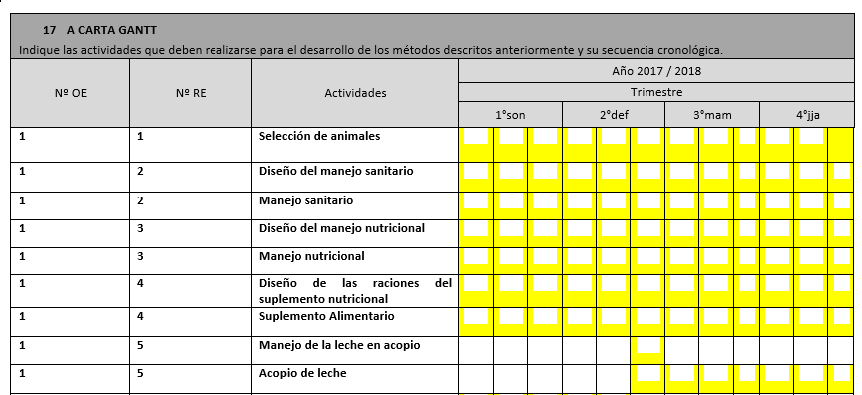

Slide 21
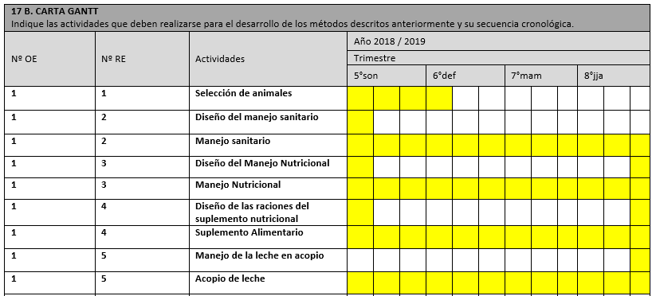

Slide 22
Nº OE | Nº RE | Resultado Esperado (RE) | Indicador | Línea base del indicador (al inicio de la propuesta) | Meta del indicador (al final de la propuesta) | Fecha de alcance de la meta
2 | 1 | Fortalecimiento de la articulación | Articulación de los ganaderos asociados al proyecto | No hay articulación | Articulación que permita definir la cantidad de leche que acopiarán para la producción de quesos | Diciembre 2017
2 | 2 | Organización | Organización del traslado de leche | No hay traslado | Articulación que permitirá saber qué días se hace el traslado desde el predio de los ganaderos a la Estación Experimental de Canchones | Diciembre 2017
2 | 3 | Marca de quesos | Definir la marca del queso | No hay | Marca de queso definida | Septiembre 2018
2 | 4 | Etiquetado y envasado de los quesos | Definir el logo y tipo de envase a usar | No hay | Etiquetas y envases definidos | Septiembre 2018

Slide 23
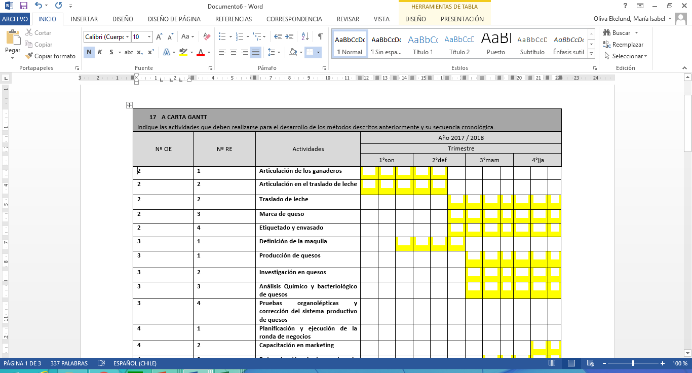

Slide 24
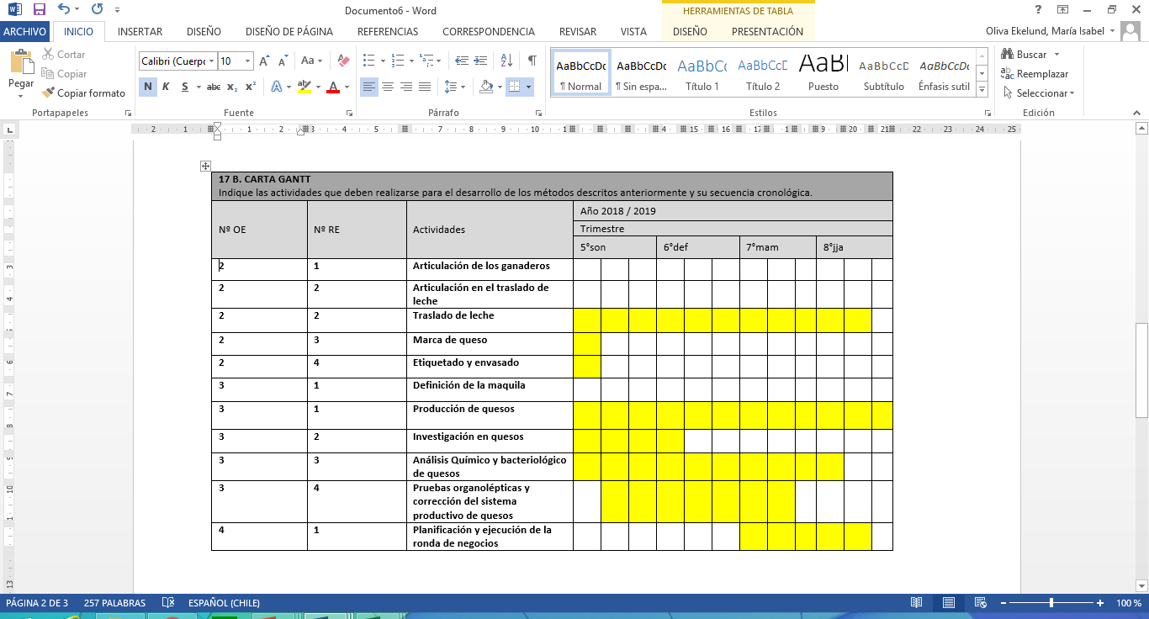

Slide 25
Nº OE | Nº RE | Resultado Esperado (RE) | Indicador | Línea base del indicador (al inicio de la propuesta) | Meta del indicador (al final de la propuesta) | Fecha de alcance de la meta
3 | 1 | Elaboración de quesos por maquila | Definir como se maquilará la producción de quesos | No hay | Definición de la maquila | Abril 2018
3 | 2 | Investigación de la incorporación de sabores en queso | Definición de sabores | Investigación efectuada en locoto, ajo y maduración al vino | Investigación terminada con nuevos sabores regionales incorporados. | Diciembre 2018
3 | 3 | Análisis Químico y bacteriológico de quesos | Inocuidad en quesos | Cumplir con la normativa vigente | Quesos inocuos | Julio 2019
3 | 4 | Pruebas Organolépticos | Evaluación de quesos | No hay | Quesos evaluados y corregidos en sabores | Abril 2019

Slide 26
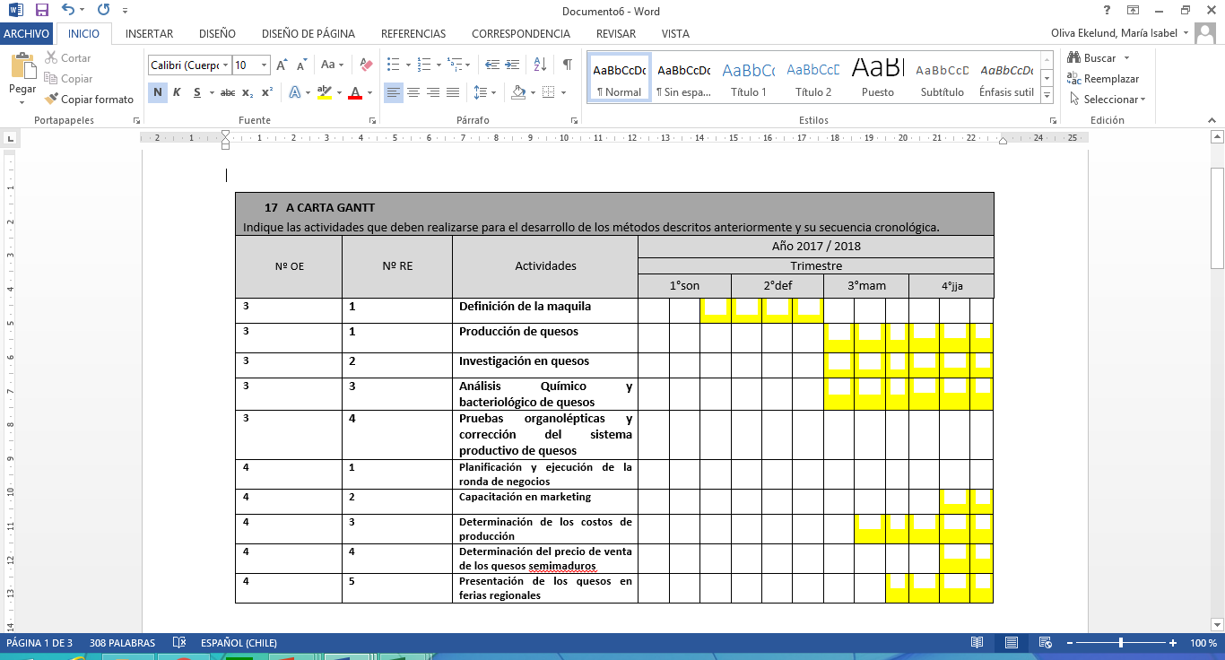

Slide 27
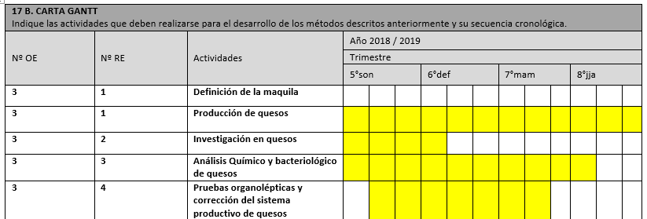

Slide 28
Nº OE | Nº RE | Resultado Esperado (RE) | Indicador | Línea base del indicador (al inicio de la propuesta) | Meta del indicador (al final de la propuesta) | Fecha de alcance de la meta
4 | 1 | Ronda de negocios | Presentación de los quesos | No hay | Quesos presentados a la comunidad | Julio 2019
4 | 2 | Capacitación en Marketing y canales de comercialización | Curso de capacitación | No hay | Curso de capacitación realizado a los ganaderos adscritos al proyecto | Julio 2019
4 | 3 | Costos de la producción de quesos y acopio de leche | Definición del costo de producción | No hay | Costos definidos | Agosto 2018
4 | 4 | Precios de los quesos | Definición del precio de los quesos semimaduros | Precios del comercio | Precio justo para los quesos producidos | Agosto 2008
4 | 5 | Presentación de quesos en ferias | Presentación de los quesos en Ferias Regionales | No hay | Presentación en 5 ferias | Agosto 2019

Slide 29
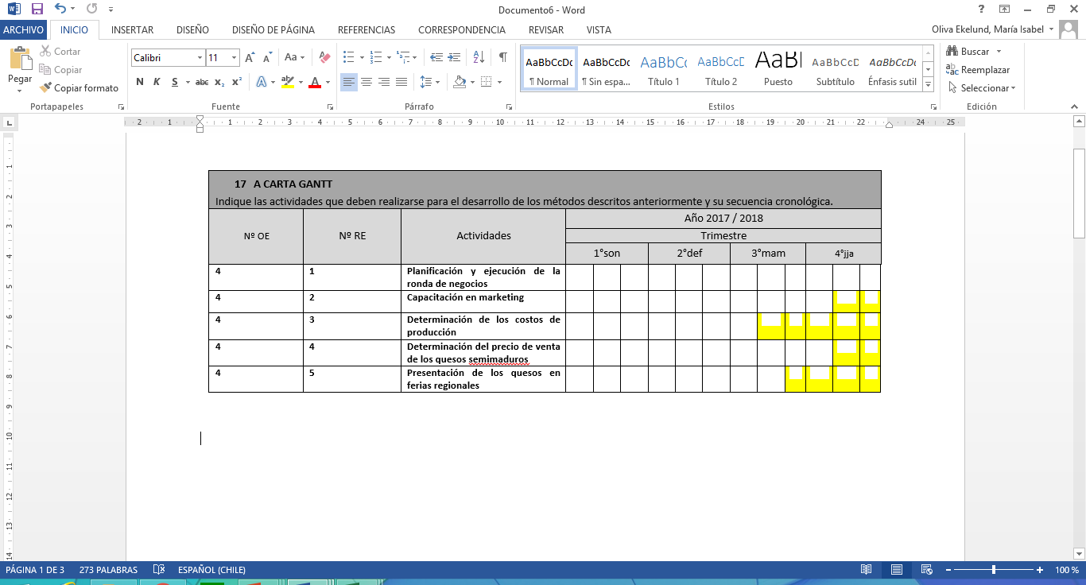

Slide 30
